Slide 1

Моделирование и изучение бактериального вагиноза на фоне нарушения крово- и лимфообращения органов малого таза
Докладчик: ассистент профессора кафедры А.М.Жукембаева,к.м.н. Енсегенова З.Ж., ассистентДуйсенбаева А.Ж., ассистент Кушербаева Е.Ш. ОВП№2 КазНМУ имени С.Д. Асфендиярова
Алматы - 2026

Slide 2

АКТУАЛЬНОСТЬ
Бактериальный вагиноз – одно из самых распространенных заболеваний женской половой системы с частотой от 23 до 80%
Бактериальный вагиноз (БВ) повышает риск развития послеоперационных осложнений, абортов, воспалительных заболеваний органов малого таза, перитонита. Клинические исследования продемонстрировали связь между БВ и преждевременными родами и высокой частотой перинатальных осложнений [1]. Женщины с БВ подвержены более высокому риску развития эндометрита и сепсиса после кесарева сечения [2].
Одним из факторов, оказывающим влияние на вагинальный микробиоценоз, является нарушение кровообращения в малом тазу, сопровождающееся ухудшением кровоснабжения органов малого таза и стенки влагалища. В тоже время отсутствуют сведения о биоценозе влагалища и этиопатогенезе БВ у женщин с нарушением лимфо- венозного обращения органов малого таза. Таким образом исследование особенностей течения БВ на фоне ВРВТ является актуальной проблемой в современной гинекологии.
1.Кира Е.Ф.1, Халтурина Ю.В. Современные терапевтические возможности лечения бактериального вагиноза. Журнал акушерства и женских болезней. – 2020. – Т. 69. – № 3. – С. 39–45
2.Крысанова А.А.и др. Бактериальный вагиноз как фактор неблагоприятных исходов беременности. Журнал акушерства и женских болезней. - 2023. - Т.72. - №6. – С.129-13
Notes:
Исправить ссылки. Ссылки на источники пишутся: ФИО, название статьи, журнал, год, номер, стр

Slide 3
ЦЕЛЬ ИССЛЕДОВАНИЯ:
Установить взаимосвязь развития бактериального вагиноза с лимфовенозной недостаточностью органов малого таза на экспериментальной модели.

Slide 4
ЗАДАЧИ ИССЛЕДОВАНИЯ:
Установить взаимосвязь развития бактериального БВ с лимфовенозной недостаточностью органов малого таза на экспериментальной модели самок кроликов.
Изучить клинико-лабораторные исследования экспериментальной модели БВ при лимфовенозной недостаточности.

Slide 5


Slide 6
НАУЧНАЯ НОВИЗНА ИССЛЕДОВАНИЯ
    Разработан способ экспериментального моделирования лимфовенозной недостаточности в тазовых органах у самок кроликов, позволяющий оценить значение дисциркуляторных нарушений в слизистой влагалища в развитии БВ

Slide 7

1 этап исследования
ЭКСПЕРИМЕНТАЛЬНЫЙ БЛОК
Оценка состояния влагалищного биоценоза у самок кроликов
(n=30)
І группа:
Здοровые самки крοликов (n=10)
ІІ группа:
Самки кроликов после окклюзии внутренних подвздошных вен (n=10)
ІІІ группа:
Самки кроликов после окклюзии внутренних подвздошных вен и удаления поясничных и тазовых лимфатических узлов (n=10)

Slide 8
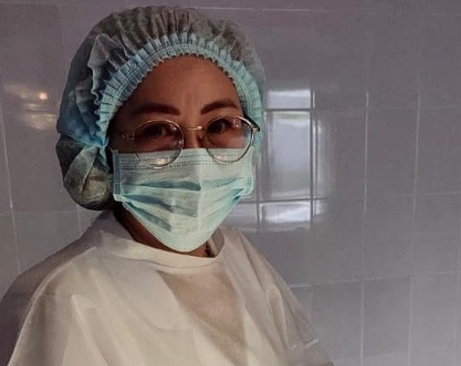
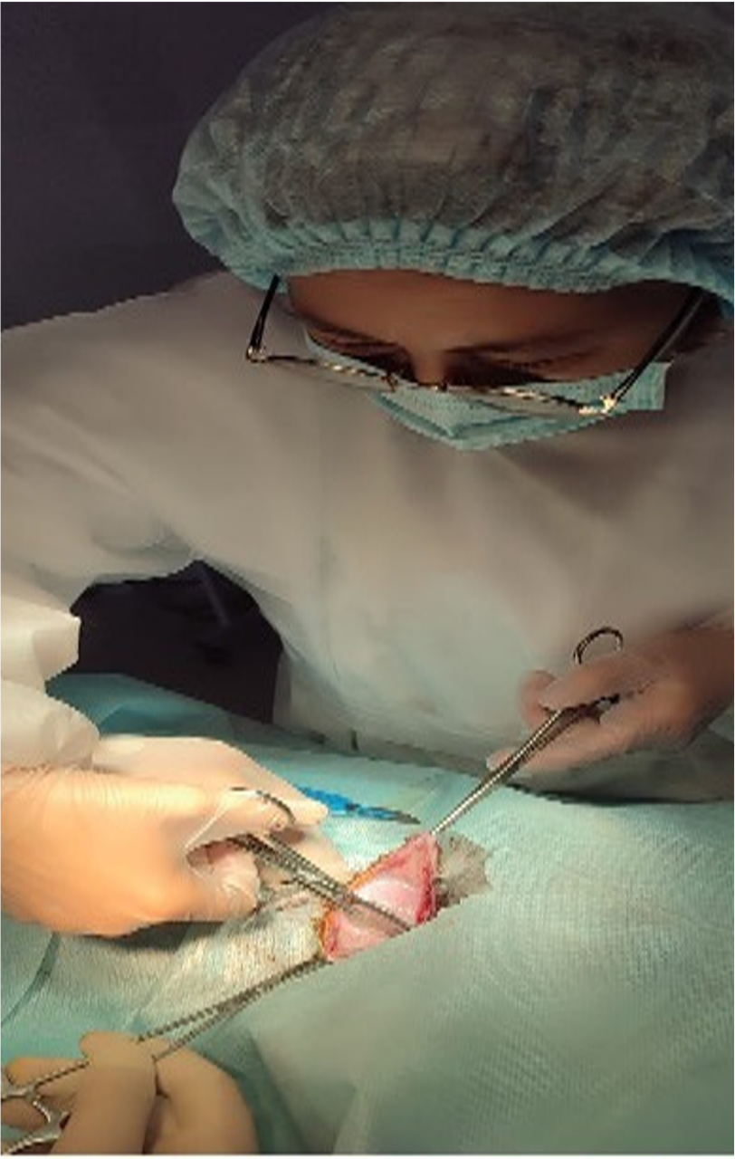
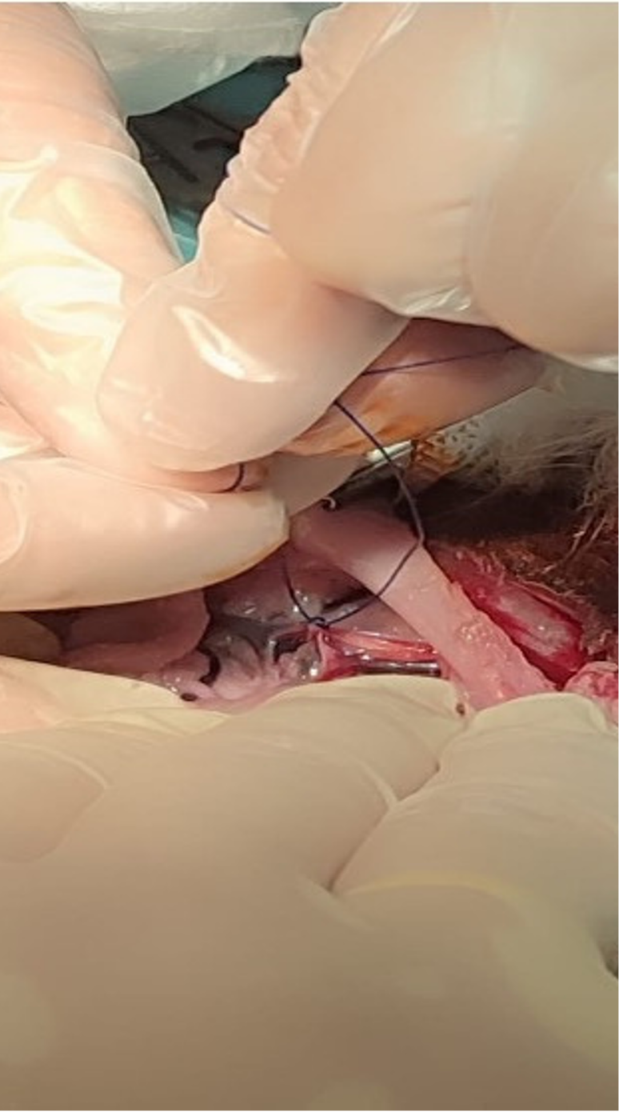
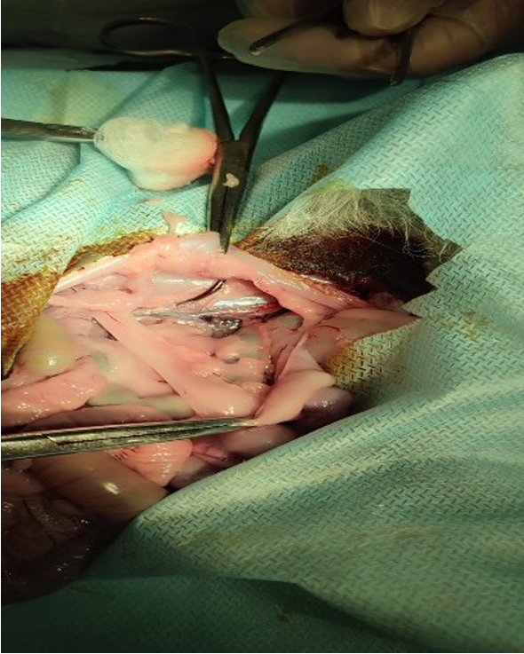
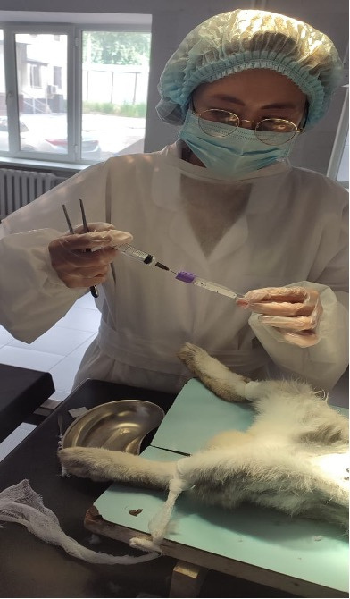
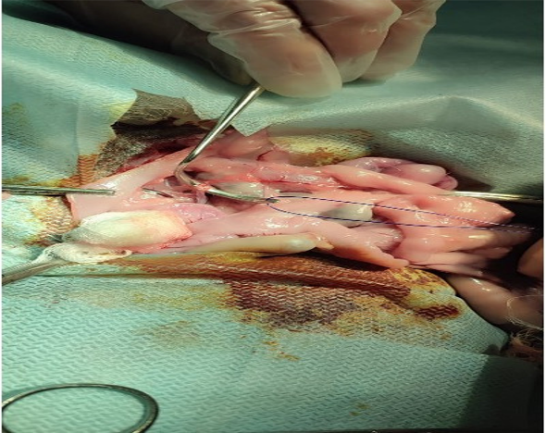
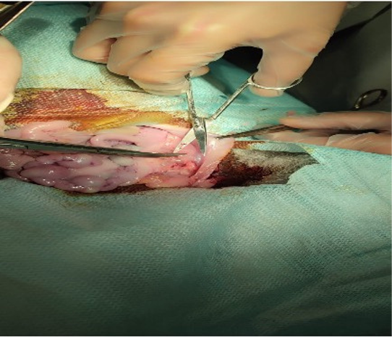
Экспериментальное исследование с самками кроликов проводилось на базе лаборатории экспериментальной медицины НИИ ФМ КазНМУ им. С.Д.Асфендиярова
Этапы операции по окклюзии внутренних подвздошных вен (ВПВ)
Этапы операции по удалению поясничных и тазовых лимфатических узлов

Slide 9
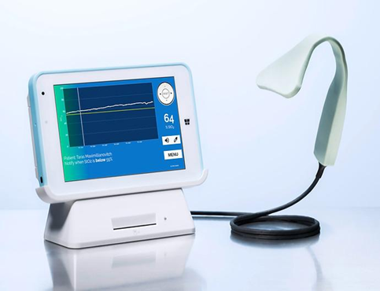
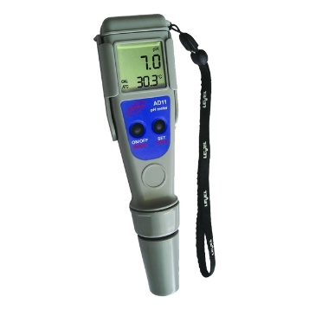
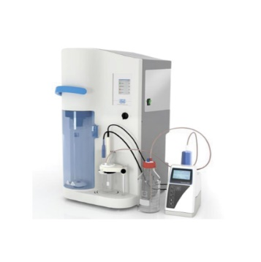
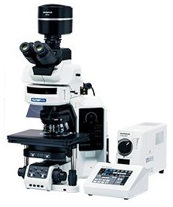
МЕТОДЫ ИССЛЕДОВАНИЯ
У всех самок кроликов при включении в исследование, а также через 1, 2, 3 и 4 месяца проводились следующие исследования:
    Определение остаточного
    азота и азотсодержащих соединений по методу Кьельдаля
    (на дистиляторе аппарате УДК 159)
  Микроскопия вагинальных мазков, окрашенных по Граму
  (с использованием микроскопа Olympus ВХ 40 с микрофотографированием с помощью цифрового аппарата Levenhuk C1 30 NG).
    Оценка оксигенации стенки влагалища с помощью пульсоксиметра
    (тканевой оксиметр OxyPrem на основе технологии NIRS)
    рН метрия вагинального секрета
    ( рН-метра ADWA AD 11)

Slide 10
Динамика коэффициента насыщения кислородом в слизистой оболочке влагалища при оксиметрии
90±0,2
89±0,2
88±0,2
89±0,2
69±0,2*&
69±0,2*&
68±0,2*&
67±0,2*&
67±0,2*&
68±0,2*&
68±0,2*&
67±0,2*&
* р<0,05 при сравнении с группой 1
& p<0,05 при сравнении с визитом 0
Вывод: Чем значительнее нарушение крово- и лимфообращения в малом тазу, тем ниже коэффициент насыщения кислородом в слизистой оболочке влагалища по данным оксиметрии

Slide 11
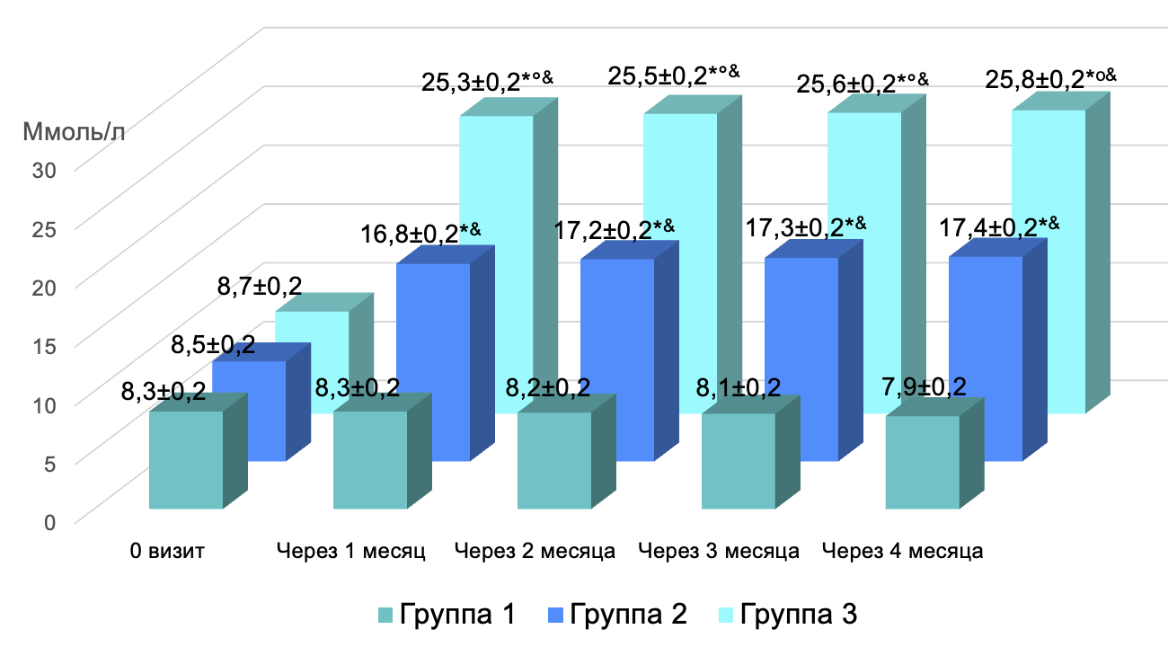
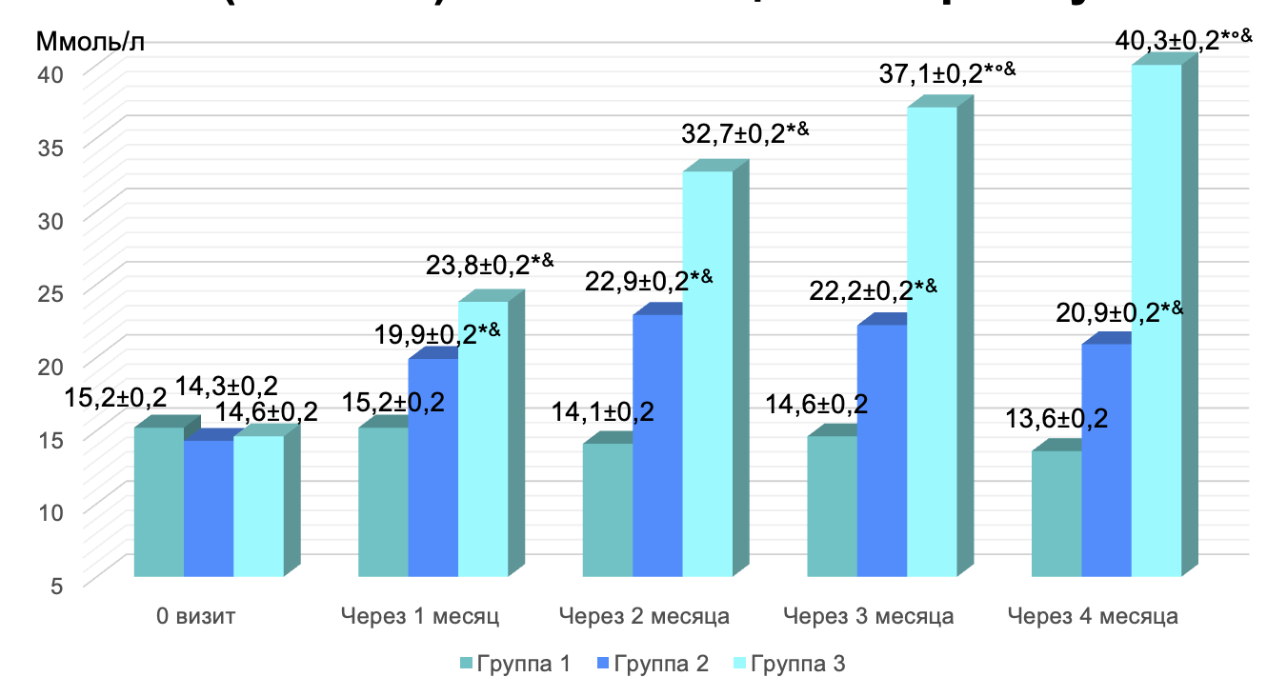
Динамика показателя остаточного азота во влагалищном секрете у самок кроликов
Динамика концентрации азотсодержащих соединений во влагалищном секрете у самок кроликов
* р<0,05 при сравнении с группой 1 ^{о} р<0,05 при сравнении с группой 2 & p<0,05 при сравнении с визитом 0
Вывод: после окклюзии ВПВ и удаления тазовых и поясничных лифоузлов концентрация остаточного азота и азотсодержащих соединений во влагалищном секрете достоверно повышается и коррелирует с выраженностью нарушений крово- и лимфообращения в малом тазу.

Slide 12
Динамика уровня вагинального рН (отн. ед) у самок кроликов
* р<0,05 при сравнении с группой 1
& p<0,05 при сравнении с визитом 0
Вывод: при нарушении крово- и лимфообращения в малом тазу наблюдается достоверное повышение уровня рН во влагалище

Slide 13
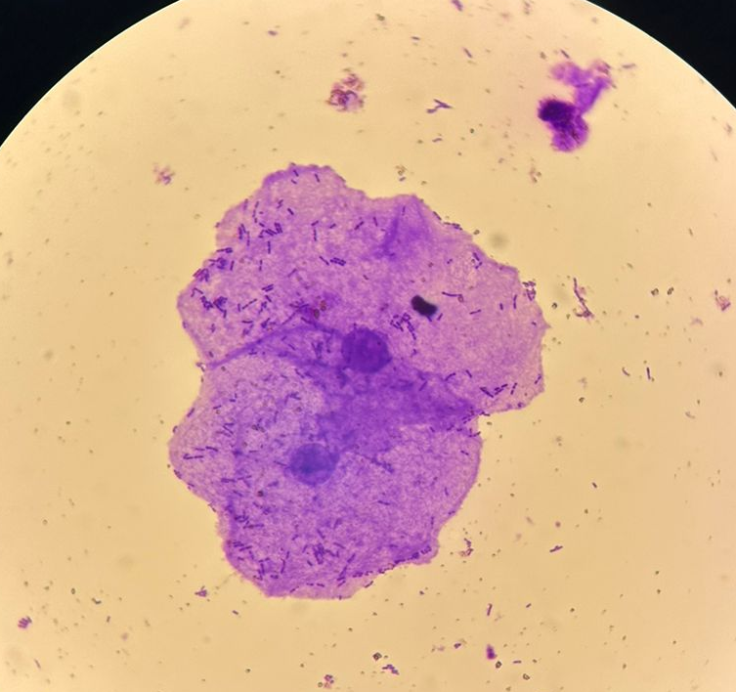
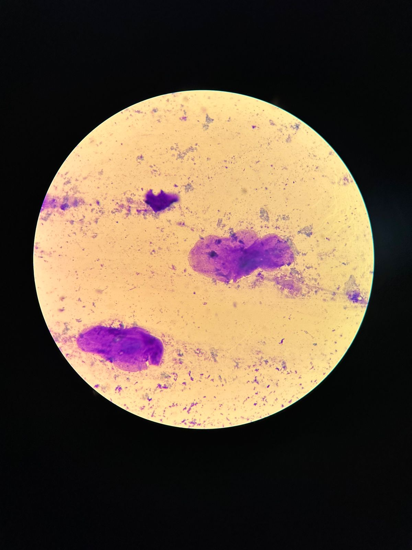
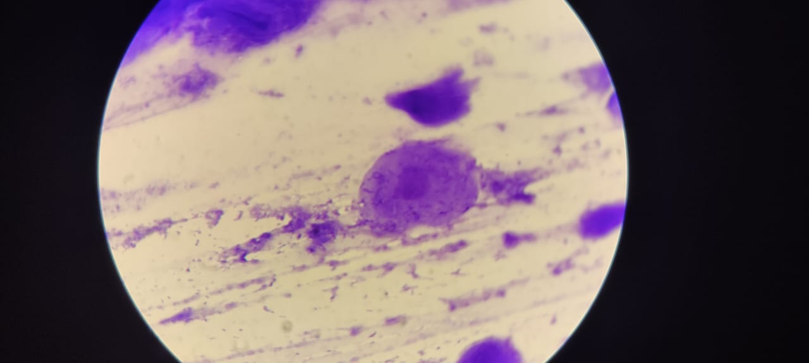
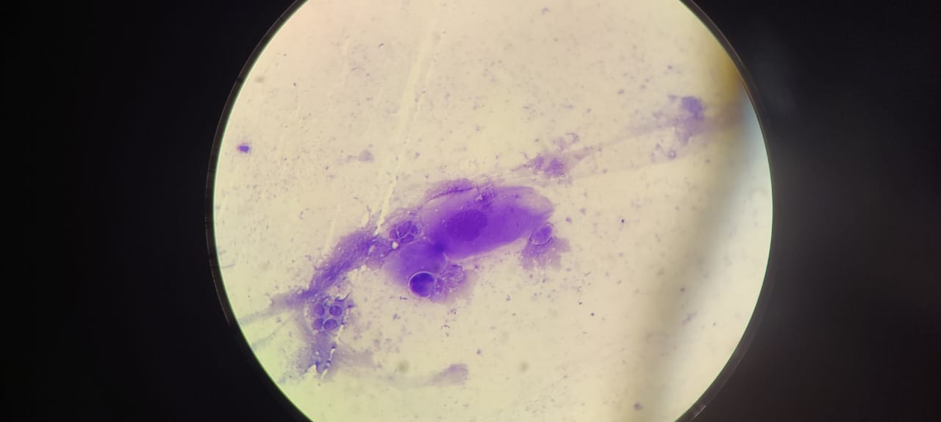
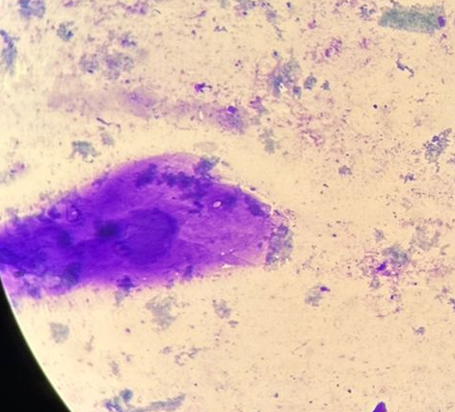
Микроскопия вагинального мазка у самок кроликов (х400)
Эпителиальные клетки влагалища с адгезий микроорганизмов (ключевые клетки- КК)
Визит 0
Все мазки без адгезии микроорганизмов на клетках эпителия влагалища
КК: 0/30 (0%)
Через 1 месяц после билатеральной окклюзии ВПВ
КК: 10/10 (100%)
Через 2 месяца после билатеральной окклюзии ВПВ и удаления л/у
КК: 10/10 (100%)
Через 3 месяца после билатеральной окклюзии ВПВ
КК: 10/10 (100%)
Через 4 месяца после билатеральной окклюзии ВПВ и удаления л/у
КК: 10/10 (100%)

Slide 14
Выводы:
Билатеральная окклюзия ВПВ в экспериментальной модели самок кроликов сопровождается уменьшением оксигенации слизистой оболочки влагалища с 90±0,2 до 67 ±0,2% (p<0,05), увеличением уровня остаточного азота с 8,5±0,2 до 17,4±0,2 ммоль/л (p<0,05) и азотсодержащих соединений с 14,3±0,2 до 20,9±0,2 ммоль/л (p<0,05), что свидетельствует о нарушении кровоснабжения стенки влагалища. При дополнительном удалении тазовых и поясничных лимфатических узлов отрицательная динамика показателей сохраняется, достигая 89±0,2%, 25,8±0,2 ммоль/л и 40,3±0,2 ммоль/л, соответственно (p<0,05), характеризуя прогрессивное ухудшение степени циркуляторных нарушений в стенке влагалища. С циркуляторными нарушениями в слизистой влагалища детерминировано повышение уровня вагинального рН и появление большого количества ключевых клеток в вагинальных мазках при микроскопии, что указывает на развитие БВ в экспериментальной модели самок кроликов. С циркуляторными нарушениями в слизистой влагалища детерминировано повышение уровня вагинального рН с 6,5 отн.ед до 8,4 отн.ед. и появление большого количества ключевых клеток в вагинальных мазках при микроскопии, что указывает на развитие БВ в экспериментальной модели самок кроликов.

Slide 15
ПРАКТИЧЕСКИЕ РЕКОМЕНДАЦИИ
Билатеральную οкклюзию ВПВ и экстирпацию пοясничных и тазовых лимфатических узлοв у самок кроликов можно использовать в качестве дοбротной мοдели для изучения развития, методов лечения и профилактики БВ при невозможности проведения клинических исследований у женщин по этическим или другим причинам.

Slide 16
СПАСИБО ЗА ВНИМАНИЕ!

